Slide 1

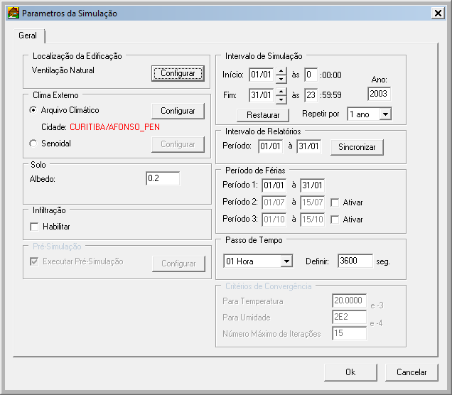

4. PARÂMETROS
Parâmetros Gerais Parâmetros da Zona
Introdução
O software Domus fornece um grande número de opções em relação aos parâmetros de simulação, que podem ser
a) parâmetros gerais
b) Parâmetros da zona.

Slide 2
4. PARÂMETROS
Parâmetros Gerais Parâmetros da Zona
Introdução
O software Domus fornece um grande número de opções em relação aos parâmetros de simulação, que podem ser
a) parâmetros gerais
b) Parâmetros da zona.

Slide 3
4. PARÂMETROS
Parâmetros Gerais Parâmetros da Zona
Introdução
O software Domus fornece um grande número de opções em relação aos parâmetros de simulação, que podem ser
a) parâmetros gerais
b) Parâmetros da zona.
Definem-se, primeiramente, pelo intervalo de simulação. A informação sobre o ano é importante para cálculos dos anos bissextos e para prover maior precisão do algoritmo solar. Alguns elementos da edificação – principalmente os de alta capacidade higroscópica – podem exigir um período de simulação repetido de vários anos de forma que as condições iniciais não acarretem erros nos resultados.

Slide 4
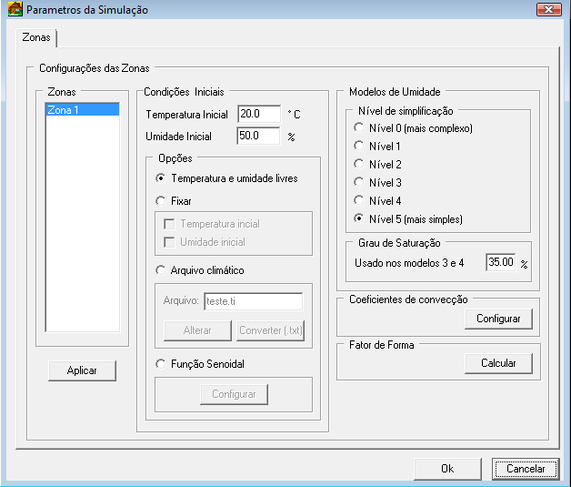
4. PARÂMETROS
Parâmetros Gerais Parâmetros da Zona
Introdução
O software Domus fornece um grande número de opções em relação aos parâmetros de simulação, que podem ser
a) parâmetros gerais
b) Parâmetros da zona.

Slide 5
4. PARÂMETROS
Parâmetros Gerais Parâmetros da Zona
Introdução
O software Domus fornece um grande número de opções em relação aos parâmetros de simulação, que podem ser
a) parâmetros gerais
b) Parâmetros da zona.
Após definir os parâmetros gerais, estabelecem-se os parâmetros das zonas, aracterizados por variáveis tais como as condições iniciais para cada ambiente, em termos de temperatura e de umidade relativa. O usuário possui a opção de definir temperaturas e umidades livres ou até mesmo impor condições ambientais fixas, assumindo que houvesse um sistema de climatização perfeito, de forma que a temperatura e umidade não variasse ao longo do tempo, ou ainda, habilitar a variação senoidal ou a leitura de um arquivo de dados obtidos, por exemplo, a partir de um determinado experimento.

Slide 6
4. PARÂMETROS
Parâmetros Gerais Parâmetros da Zona
Localização da edificação
Clima
Solo
Infiltração
Pré-simulação
Intervalo de simulação
Intervalo de relatórios
Período de férias
Passo de tempo
Critérios de convergência
No campo localização da edificação a ventilação natural é configurável se, e somente se, houver janelas abertas.

Slide 7
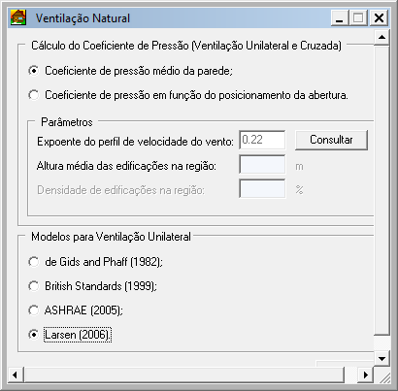
4. PARÂMETROS
Parâmetros Gerais Parâmetros da Zona
Localização da edificação
Clima
Solo
Infiltração
Pré-simulação
Intervalo de simulação
Intervalo de relatórios
Período de férias
Passo de tempo
Critérios de convergência
No campo localização da edificação a ventilação natural é configurável se, e somente se, houver janelas abertas.

Slide 8
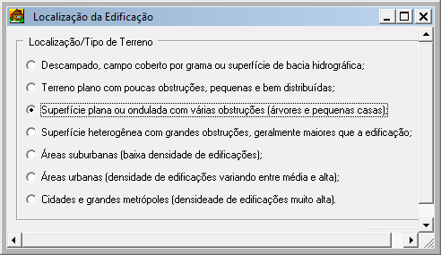
4. PARÂMETROS
Parâmetros Gerais Parâmetros da Zona
Localização da edificação
Clima
Solo
Infiltração
Pré-simulação
Intervalo de simulação
Intervalo de relatórios
Período de férias
Passo de tempo
Critérios de convergência
No campo localização da edificação a ventilação natural é configurável se, e somente se, houver janelas abertas.

Slide 9

4. PARÂMETROS
Parâmetros Gerais Parâmetros da Zona
Localização da edificação
Clima
Solo
Infiltração
Pré-simulação
Intervalo de simulação
Intervalo de relatórios
Período de férias
Passo de tempo
Critérios de convergência
Esta opção de configuração torna possível selecionar o clima de uma das cidades disponíveis na base de dados do programa.

Slide 10
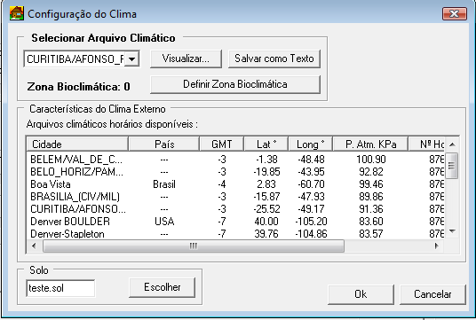
4. PARÂMETROS
Parâmetros Gerais Parâmetros da Zona
Localização da edificação
Clima
Solo
Infiltração
Pré-simulação
Intervalo de simulação
Intervalo de relatórios
Período de férias
Passo de tempo
Critérios de convergência
Esta opção de configuração torna possível selecionar o clima de uma das cidades disponíveis na base de dados do programa.
Nesta janela seleciona-se o arquivo climático, defini-se a ZB, que serão utilizados na simulação

Slide 11
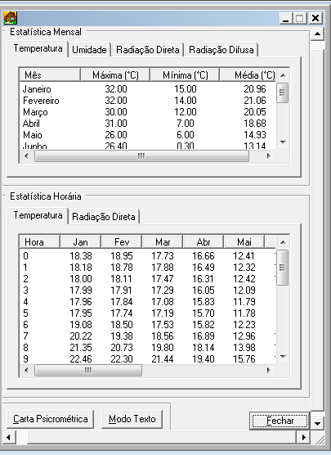
4. PARÂMETROS
Parâmetros Gerais Parâmetros da Zona
Localização da edificação
Clima
Solo
Infiltração
Pré-simulação
Intervalo de simulação
Intervalo de relatórios
Período de férias
Passo de tempo
Critérios de convergência
A opção "Visualizar..." foi criada para que o usuário possa verificar alguns parâmetros climáticos de cada cidade mais detalhadamente.

Slide 12
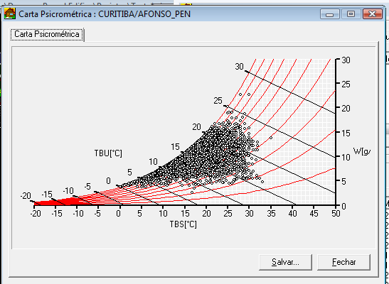
4. PARÂMETROS
Parâmetros Gerais Parâmetros da Zona
Localização da edificação
Clima
Solo
Infiltração
Pré-simulação
Intervalo de simulação
Intervalo de relatórios
Período de férias
Passo de tempo
Critérios de convergência
Há ainda uma forma de visualização gráfica de todos os dados climáticos em uma carta psicrométrica

Slide 13

4. PARÂMETROS
Parâmetros Gerais Parâmetros da Zona
Localização da edificação
Clima
Solo
Infiltração
Pré-simulação
Intervalo de simulação
Intervalo de relatórios
Período de férias
Passo de tempo
Critérios de convergência
Define-se algumas variáveis em relação ao solo que está diretamente em contato com a edificação: o coeficiente de reflexão solar (albedo).
O contato entre o solo e a edificação pode ser tratado de duas maneiras:
- com temperatura e umidade da superfície do solo impostas através da leitura de um
arquivo
- com a interface entre o solo e o piso, assumindo que a uma determinada profundidade as condições de contorno são de fluxo de calor nulo (adiabático) e fluxo de umidade nulo (impermeável).

Slide 14

4. PARÂMETROS
Parâmetros Gerais Parâmetros da Zona
Localização da edificação
Clima
Solo
Infiltração
Pré-simulação
Intervalo de simulação
Intervalo de relatórios
Período de férias
Passo de tempo
Critérios de convergência
O programa habilita o cálculo de infiltração de ar para aplicar o modelo da ASHRAE que depende das condições de diferença de temperatura, velocidade do ar e acabamento de janelas e portas (presença de frestas).

Slide 15

4. PARÂMETROS
Parâmetros Gerais Parâmetros da Zona
Localização da edificação
Clima
Solo
Infiltração
Pré-simulação
Intervalo de simulação
Intervalo de relatórios
Período de férias
Passo de tempo
Critérios de convergência
É um período de simulação para o acerto das condições iniciais. Ele é composto pelo número de dias escolhidos pelo usuário precedentes ao período de simulação, podendo-se utilizar passo de tempo diferente do utilizado na simulação.
Para facilitar o uso dessa versão o período de pré-simulação já é configurado internamente como um período de uma semana.
O usuário pode executar pré-simulações, para definir passos de tempo diferentes do que definiria na simulação propriamente dita. Assim, podendo configurar um passo de tempo grosseiro de 2h, 12h, por exemplo, após o término, pode fazer um ajuste fino para se adequar e melhorar a precisão no final desta pré-simulação, o que ajustaria as condições iniciais.

Slide 16

4. PARÂMETROS
Parâmetros Gerais Parâmetros da Zona
Localização da edificação
Clima
Solo
Infiltração
Pré-simulação
Intervalo de simulação
Intervalo de relatórios
Período de férias
Passo de tempo
Critérios de convergência
O intervalo desejado refere-se ao tempo total de simulação. No Domus o maior intervalo de tempo desejado para simulação é de 1 ano e o menor é de 1 hora. No entanto, pode-se repetir a simulação por um período de até 6 anos.

Slide 17

4. PARÂMETROS
Parâmetros Gerais Parâmetros da Zona
Localização da edificação
Clima
Solo
Infiltração
Pré-simulação
Intervalo de simulação
Intervalo de relatórios
Período de férias
Passo de tempo
Critérios de convergência
O intervalo de Relatórios refere-se ao intervalo de tempo onde os dados são amostrados e apresentados nos relatórios.
O botão "Sincronizar" permite impor os valores do intervalo de Simulação.

Slide 18

4. PARÂMETROS
Parâmetros Gerais Parâmetros da Zona
Localização da edificação
Clima
Solo
Infiltração
Pré-simulação
Intervalo de simulação
Intervalo de relatórios
Período de férias
Passo de tempo
Critérios de convergência
A configuração do período de férias será utilizada na janela de "Configuração de Horários" para equipamentos, ganhos, janelas e portas inseridas na zona a ser simulada. O período de férias-padrão do software é de 1 mês (janeiro), podendo ser alterado de acordo com as necessidades do usuário.

Slide 19

4. PARÂMETROS
Parâmetros Gerais Parâmetros da Zona
Localização da edificação
Clima
Solo
Infiltração
Pré-simulação
Intervalo de simulação
Intervalo de relatórios
Período de férias
Passo de tempo
Critérios de convergência
O passo de tempo com que se deseja simular pode variar desde 24h até o passo de tempo de 1 segundo. O valor-padrão é de uma hora, e quanto menor o passo de tempo maior a precisão.

Slide 20

4. PARÂMETROS
Parâmetros Gerais Parâmetros da Zona
Localização da edificação
Clima
Solo
Infiltração
Pré-simulação
Intervalo de simulação
Intervalo de relatórios
Período de férias
Passo de tempo
Critérios de convergência
Engloba 3 parâmetros de grande importância para a simulação:
Critério de Convergência para Temperatura (T)
Critério de Convergência para Umidade (W)
Número Máximo de Iterações

Slide 21
4. PARÂMETROS
Parâmetros Gerais Parâmetros da Zona
Localização da edificação
Clima
Solo
Infiltração
Pré-simulação
Intervalo de simulação
Intervalo de relatórios
Período de férias
Passo de tempo
Critérios de convergência
Critério de Convergência para Temperatura ( T )
Define o valor do erro mínimo adotado para que o software possa seguir para o próximo passo de tempo sem ter que efetuar mais nenhuma iteração referente à temperatura interna da zona ou de elementos construtivos.

Slide 22
4. PARÂMETROS
Parâmetros Gerais Parâmetros da Zona
Localização da edificação
Clima
Solo
Infiltração
Pré-simulação
Intervalo de simulação
Intervalo de relatórios
Período de férias
Passo de tempo
Critérios de convergência
Critério de Convergência para Umidade (W )
Define o valor do erro mínimo adotado para que o software possa seguir para o próximo passo de tempo sem que tenha que efetuar mais nenhuma iteração referente à umidade absoluta interna da zona ou o conteúdo de umidade da parede.

Slide 23
4. PARÂMETROS
Parâmetros Gerais Parâmetros da Zona
Localização da edificação
Clima
Solo
Infiltração
Pré-simulação
Intervalo de simulação
Intervalo de relatórios
Período de férias
Passo de tempo
Critérios de convergência
Número Máximo de Iterações
Define o número máximo de iterações para que o software, caso não consiga convergir, possa prosseguir com a simulação.

Slide 24
4. PARÂMETROS
Parâmetros Gerais Parâmetros da Zona
Condições iniciais
Modelos de umidade
Coeficientes de convecção
Fator de forma
Estabelecem-se os parâmetros das zonas, os quais são caracterizados por variáveis tais como:
condições iniciais para cada ambiente (em temperatura e de umidade relativa)
O usuário possui a opção de definir temperaturas e umidades livres ou até mesmo impor condições ambientais fixas, assumindo que houvesse um sistema de climatização perfeito, de forma que a temperatura e umidade não variasse ao longo do tempo, ou ainda, habilitar a variação senoidal ou a leitura de um arquivo de dados obtidos, por exemplo, a partir de um determinado experimento.

Slide 25
4. PARÂMETROS
Parâmetros Gerais Parâmetros da Zona
Condições iniciais
Modelos de umidade
Coeficientes de convecção
Fator de forma
Estabelecem-se os parâmetros das zonas, os quais são caracterizados por variáveis tais como:
condições iniciais para cada ambiente (em temperatura e de umidade relativa)
O usuário possui a opção de definir temperaturas e umidades livres ou até mesmo impor condições ambientais fixas, assumindo que houvesse um sistema de climatização perfeito, de forma que a temperatura e umidade não variasse ao longo do tempo, ou ainda, habilitar a variação senoidal ou a leitura de um arquivo de dados obtidos, por exemplo, a partir de um determinado experimento.

Slide 26
4. PARÂMETROS
Parâmetros Gerais Parâmetros da Zona
Condições iniciais
Modelos de umidade
Coeficientes de convecção
Fator de forma
Para utilização de uma variação climática senoidal, deve-se selecionar a opção “Função Senoidal”, onde o botão “Configurar” será então habilitado. A partir deste ponto, pode-se configurar todos os parâmetros das senóides para a temperatura, umidade e radiação solar.

Slide 27
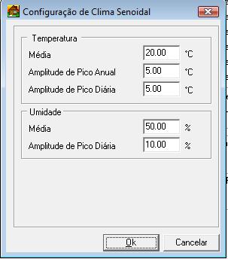
4. PARÂMETROS
Parâmetros Gerais Parâmetros da Zona
Condições iniciais
Modelos de umidade
Coeficientes de convecção
Fator de forma
Para utilização de uma variação climática senoidal, deve-se selecionar a opção “Função Senoidal”, onde o botão “Configurar” será então habilitado. A partir deste ponto, pode-se configurar todos os parâmetros das senóides para a temperatura, umidade e radiação solar.

Slide 28
4. PARÂMETROS
Parâmetros Gerais Parâmetros da Zona
Condições iniciais
Modelos de umidade
Coeficientes de convecção
Fator de forma
Escolhe-se o modelo de umidade, ou seja, o modelo de transferência de calor, ar e umidade através dos elementos porosos das edificações.
Os modelos de 0 a 5 são todos derivados do modelo de Philip e DeVries, com simplificações sucessivas, de forma que o mais complexo é o nível 0 (com umidade no envoltório) e o mais simples 5 (condução pura no envoltório) é um modelo que despreza completamente o efeito da umidade.
Os modelos de transferência de calor e de umidade através de paredes podem ser selecionados antes ou durante o período de simulação. Esses modelos são referentes a algumas simplificações em relação aos cálculos executados pelo software.

Slide 29
4. PARÂMETROS
Parâmetros Gerais Parâmetros da Zona
Condições iniciais
Modelos de umidade
Coeficientes de convecção
Fator de forma
Escolhe-se o modelo de umidade, ou seja, o modelo de transferência de calor, ar e umidade através dos elementos porosos das edificações.
Os modelos de 0 a 5 são todos derivados do modelo de Philip e DeVries, com simplificações sucessivas, de forma que o mais complexo é o nível 0 (com umidade no envoltório) e o mais simples 5 (condução pura no envoltório) é um modelo que despreza completamente o efeito da umidade.
Os modelos de transferência de calor e de umidade através de paredes podem ser selecionados antes ou durante o período de simulação. Esses modelos são referentes a algumas simplificações em relação aos cálculos executados pelo software.

Slide 30
4. PARÂMETROS
Parâmetros Gerais Parâmetros da Zona
Condições iniciais
Modelos de umidade
Coeficientes de convecção
Fator de forma
Escolhe-se o modelo de umidade, ou seja, o modelo de transferência de calor, ar e umidade através dos elementos porosos das edificações.
Os modelos de 0 a 5 são todos derivados do modelo de Philip e DeVries, com simplificações sucessivas, de forma que o mais complexo é o nível 0 (com umidade no envoltório) e o mais simples 5 (condução pura no envoltório) é um modelo que despreza completamente o efeito da umidade.
Os modelos de transferência de calor e de umidade através de paredes podem ser selecionados antes ou durante o período de simulação. Esses modelos são referentes a algumas simplificações em relação aos cálculos executados pelo software.

Slide 31
4. PARÂMETROS
Parâmetros Gerais Parâmetros da Zona
Condições iniciais
Modelos de umidade
Coeficientes de convecção
Fator de forma
Os valores dos coeficientes de transferência de calor e de massa por convecção nas zonas (internos) e externos podem ser impostos constantes ou calculados de acordo com as variações das propriedades do ar (temperatura, umidade, velocidade) na região vizinha das paredes.

Slide 32
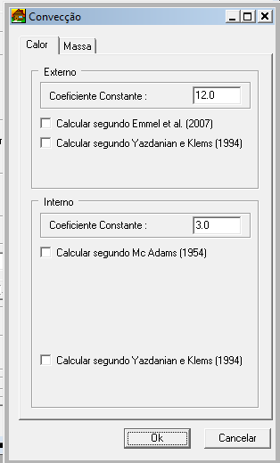
4. PARÂMETROS
Parâmetros Gerais Parâmetros da Zona
Condições iniciais
Modelos de umidade
Coeficientes de convecção
Fator de forma
Os valores dos coeficientes de transferência de calor e de massa por convecção nas zonas (internos) e externos podem ser impostos constantes ou calculados de acordo com as variações das propriedades do ar (temperatura, umidade, velocidade) na região vizinha das paredes.

Slide 33
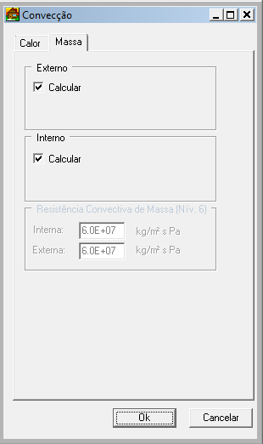
4. PARÂMETROS
Parâmetros Gerais Parâmetros da Zona
Condições iniciais
Modelos de umidade
Coeficientes de convecção
Fator de forma
Os valores dos coeficientes de transferência de calor e de massa por convecção nas zonas (internos) e externos podem ser impostos constantes ou calculados de acordo com as variações das propriedades do ar (temperatura, umidade, velocidade) na região vizinha das paredes.

Slide 34
4. PARÂMETROS
Parâmetros Gerais Parâmetros da Zona
Condições iniciais
Modelos de umidade
Coeficientes de convecção
Fator de forma
O tratamento da transferência de calor por onda longa entre as superfícies internas das zonas requer o cálculo dos fatores de forma. O programa já integra um tratamento simplificado baseado nas áreas das superfícies que, na maioridade dos casos, é suficiente.
Em outros casos, como aqueles apresentando geométricas complexas com várias janelas e obstruções internas, é preciso um cálculo numérico que apresenta um custo computacional importante.
O algoritmo View Factor-LST desenvolvido por Augusto et al.4 (2007) é usado neste objetivo. O usuário tem a possibilidade de escolher o grau de precisão do cálculo através o grau de refinamento da malha. A execução do cálculo é acessada pelo botão "Definir". No final da execução, os resultados serão apresentados. Nota-se que este cálculo é necessário uma única vez para uma dada geometria.

Slide 35
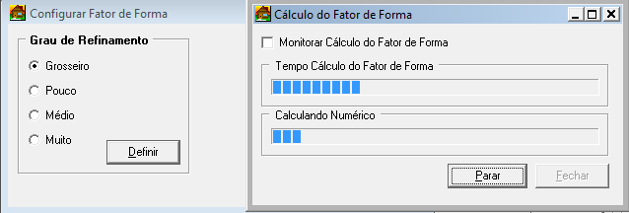
4. PARÂMETROS
Parâmetros Gerais Parâmetros da Zona
Condições iniciais
Modelos de umidade
Coeficientes de convecção
Fator de forma
O tratamento da transferência de calor por onda longa entre as superfícies internas das zonas requer o cálculo dos fatores de forma. O programa já integra um tratamento simplificado baseado nas áreas das superfícies que, na maioridade dos casos, é suficiente.
Em outros casos, como aqueles apresentando geométricas complexas com várias janelas e obstruções internas, é preciso um cálculo numérico que apresenta um custo computacional importante.
O algoritmo View Factor-LST desenvolvido por Augusto et al.4 (2007) é usado neste objetivo. O usuário tem a possibilidade de escolher o grau de precisão do cálculo através o grau de refinamento da malha. A execução do cálculo é acessada pelo botão "Definir". No final da execução, os resultados serão apresentados. Nota-se que este cálculo é necessário uma única vez para uma dada geometria.

